Slide 1




KHỞI ĐỘNG
ĐẦU GIỜ

Slide 2



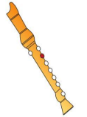
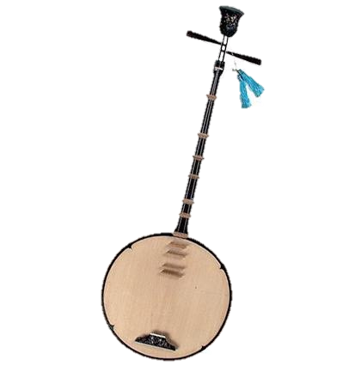
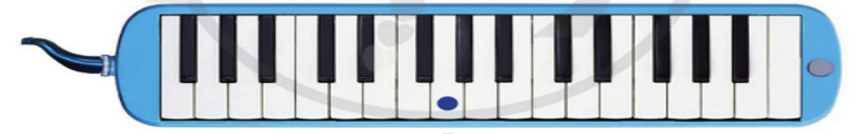


TRÒ CHƠI
Nghe âm thanh đoán tên nhạc cụ
ĐànNguyệt
Kèn phím
Sáo Ri-coóc-đơ

Slide 3


Slide 4
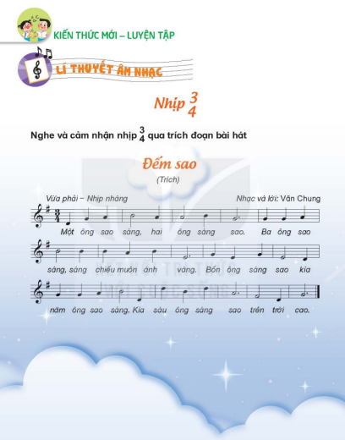


Slide 5
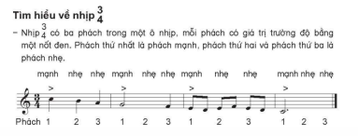

Nhịp ¾ thường được viết cho những tác phẩm âm nhạc có tính chất nhịp nhàng, uyển chuyển.

Slide 6
Tìm hiểu bài nhạc:
Bài đọc nhạc số 3
Bài được viết ở nhịp ¾ gồm 8 ô nhịp
Cao độ: Đô, rê, mi, son, la, si
Trường độ: Nốt đen, nốt trắng, nốt móc đơn, nốt đen chấm dôi, dấu lặng đen

